Slide 1
Práctica 3 de Recuperación de Información
Introducción a Whoosh
Modelo booleano clásico y motor de búsqueda en Python
Erik Figueiral Alonso · erik.figueiral.alonso@uvigo.gal
Práctica guiada en clase
NO SE ENTREGA
Erik Figueiral Alonso

Slide 2
Práctica 3 de Recuperación de Información
Índice
1
Introducción
¿Qué es Whoosh?
2
Arquitectura
Pipeline y módulos de la API
3
Representación
Schema y análisis textual
4
Indexación
Writer y Storage
5
Búsqueda
QueryParser, Searcher y Results
6
Práctica
Recorrido del notebook
Erik Figueiral Alonso
2

Slide 3
Práctica 3 de Recuperación de Información
01
¿Qué es Whoosh?
Un motor de búsqueda escrito en Python para crear índices y consultar colecciones documentales.
En este bloque conectaremos la API con el pipeline completo de Recuperación de Información.
Erik Figueiral Alonso
3

Slide 4
Práctica 3 de Recuperación de Información
De programarlo nosotros a delegarlo en el motor
ANTES · IMPLEMENTACIÓN MANUAL
AHORA · WHOOSH LO GESTIONA
Programamos la tokenización
DELEGAMOS
Configuramos el Analyzer
Construimos término → postings
DELEGAMOS
Definimos Schema, Writer y Storage
Programamos AND, OR y resultados
DELEGAMOS
Expresamos Query y usamos Searcher
Las decisiones siguen siendo nuestras; Whoosh ejecuta y mantiene la infraestructura.
Erik Figueiral Alonso
4

Slide 5
Práctica 3 de Recuperación de Información
Whoosh organiza el sistema en objetos conectados
WHOOSH
DOCUMENTOS
→
→
ÍNDICE
Schema + Fields
Writer + Storage
Define qué entra
Construye y persiste
TEXTO
→
→
BÚSQUEDA
Analyzer
Query + Searcher
Procesa términos
Interpreta y recupera
Configuramos estos objetos; el motor coordina el flujo completo.
Erik Figueiral Alonso
5

Slide 6
Práctica 3 de Recuperación de Información
02
Arquitectura y pipeline
Dos recorridos conectados: indexación fuera de línea y consulta en línea.
En este bloque conectaremos la API con el pipeline completo de Recuperación de Información.
Erik Figueiral Alonso
6

Slide 7
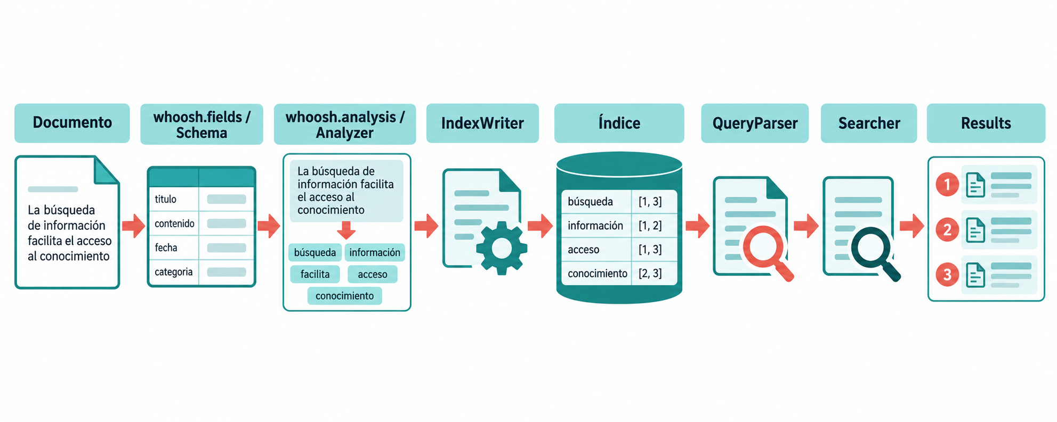
Práctica 3 de Recuperación de Información
La arquitectura completa de Whoosh
Índice y consulta deben compartir la misma política de análisis.
Erik Figueiral Alonso
7

Slide 8
Práctica 3 de Recuperación de Información
Dos procesos que comparten el índice
INDEXACIÓN · fuera de línea
BÚSQUEDA · en línea
Documento + fields
texto de consulta
↓
↓
Analyzer del campo
QueryParser.parse()
↓
↓
IndexWriter.add_document()
Searcher.search()
↓
↓
commit() → Storage
Results
Erik Figueiral Alonso
8

Slide 9
Práctica 3 de Recuperación de Información
La API de Whoosh: seis módulos, un flujo
whoosh.fields
whoosh.analysis
whoosh.index
Schema · TEXT · ID
Analyzer · filtros
Index
¿Qué campos tiene el documento?
¿Cómo se transforma el texto?
¿Dónde está el índice?
Schema(title=TEXT(stored=True))
RegexTokenizer() | LowercaseFilter()
create_in() · open_dir()
whoosh.writing
whoosh.qparser
whoosh.searching
Writer
QueryParser
Searcher · Results
¿Cómo se añaden documentos?
¿Cómo se interpreta la consulta?
¿Cómo se recuperan los hits?
add_document() · commit()
parse("python AND datos")
search(query) · hit["title"]
Cada módulo responde a una decisión concreta del sistema de RI.
Erik Figueiral Alonso
9

Slide 10
Práctica 3 de Recuperación de Información
03
Schema y análisis textual
Diseñamos la representación del documento antes de indexarlo.
En este bloque conectaremos la API con el pipeline completo de Recuperación de Información.
Erik Figueiral Alonso
10

Slide 11
Práctica 3 de Recuperación de Información
Schema: cada campo declara su función
from whoosh.fields import Schema, ID, TEXT, KEYWORD
EJEMPLO INDEXADO
from whoosh.analysis import LanguageAnalyzer
writer.add_document(
codigo="001",
analizador_es = LanguageAnalyzer("es")
titulo="Recuperación documental",
schema = Schema(
contenido="Los sistemas recuperaron documentos",
codigo=ID(stored=True, unique=True),
temas="índices, búsqueda"
titulo=TEXT(stored=True),
)
contenido=TEXT(analyzer=analizador_es),
temas=KEYWORD(commas=True, stored=True)
contenido no se almacena
)
pero sí se analiza e indexa
recuperaron → recuper
LanguageAnalyzer("es") aplica minúsculas, stopwords y stemming del español.
Erik Figueiral Alonso
11

Slide 12
Práctica 3 de Recuperación de Información
Tipos de field: la pregunta que responde cada uno
TEXT
¿Qué palabras contiene?
ID
¿Cuál es su identidad?
contenido="Python procesa documentos"
codigo="DOC-001"
tokeniza · posiciones · frases
valor completo · unique
KEYWORD
¿Qué etiquetas tiene?
STORED
¿Qué quiero mostrar?
temas="python, recuperación"
resumen={...}
separa por espacios o comas
se guarda · no se busca
NUMERIC
¿Qué valor numérico tiene?
DATETIME
¿Cuándo ocurrió?
precio=19.99
fecha=datetime(2026, 10, 9)
rango · ordenación
intervalos temporales
Erik Figueiral Alonso
12

Slide 13
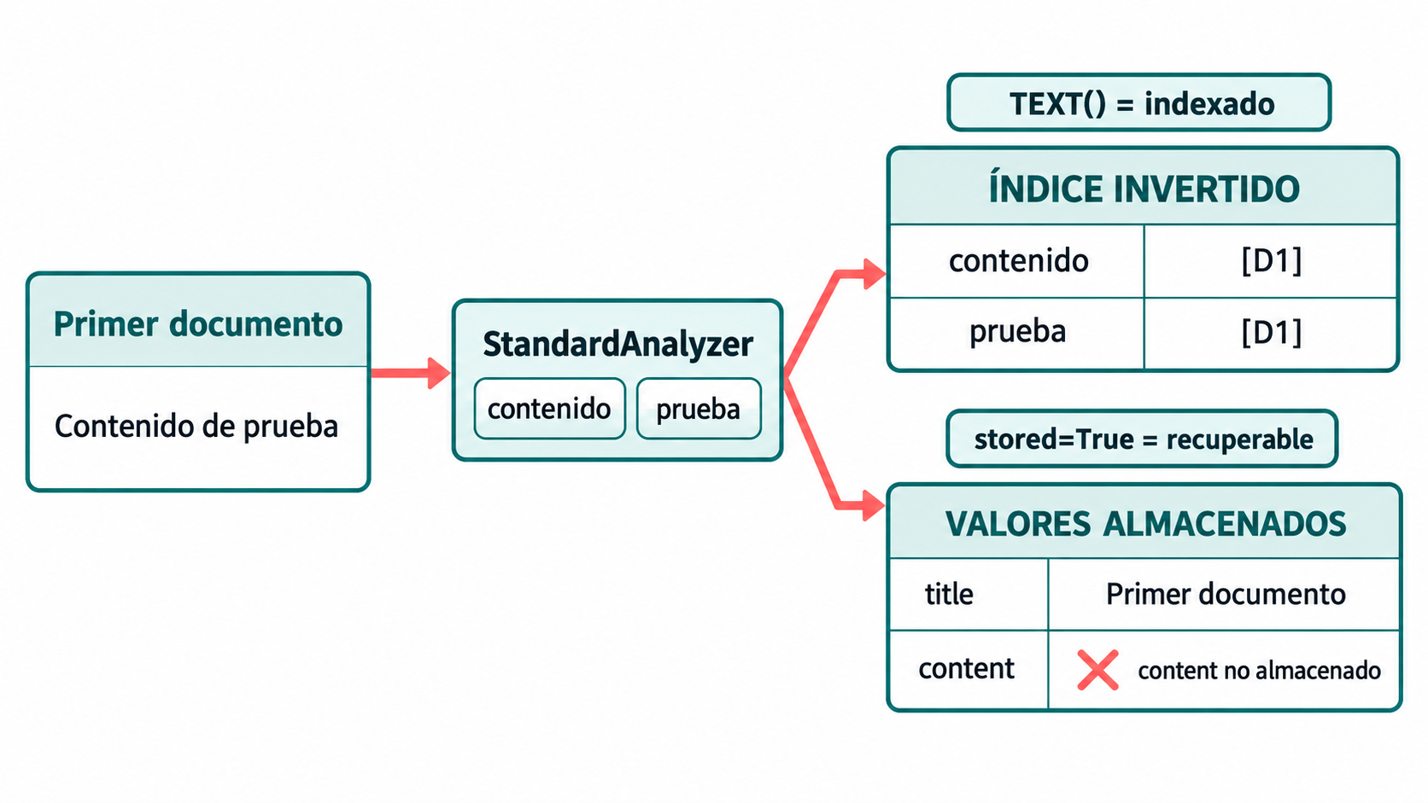
Práctica 3 de Recuperación de Información
TEXT(): indexar no significa almacenar
TEXT() usa StandardAnalyzer por defecto. stored=True solo decide si recuperamos el valor original.
Erik Figueiral Alonso
13

Slide 14
Práctica 3 de Recuperación de Información
Cada campo TEXT puede tener su propio Analyzer
from whoosh.analysis import StandardAnalyzer, LanguageAnalyzer
DOS CAMPOS · DOS POLÍTICAS
schema = Schema(
título
conserva palabras funcionales
titulo=TEXT(
"Modelos de recuperación"
stored=True,
→ modelos · de · recuperación
analyzer=StandardAnalyzer(stoplist=None)
),
contenido=TEXT(
contenido
stemming español
analyzer=LanguageAnalyzer("es")
Índice: "recuperaron documentos"
)
Consulta: "recuperar documento"
)
ambos → recuper · document
El mismo Analyzer procesa documentos y consultas: las variantes morfológicas pueden coincidir.
Erik Figueiral Alonso
14

Slide 15
Práctica 3 de Recuperación de Información
04
Indexación y almacenamiento
El writer transforma documentos y el storage conserva el índice.
En este bloque conectaremos la API con el pipeline completo de Recuperación de Información.
Erik Figueiral Alonso
15

Slide 16
Práctica 3 de Recuperación de Información
Crear y abrir un índice persistente
import os
from whoosh import index
os.makedirs("indexdir", exist_ok=True)
if index.exists_in("indexdir"):
ix = index.open_dir("indexdir")
else:
ix = index.create_in("indexdir", schema)
•
create_in() crea el índice y guarda el schema.
•
open_dir() abre un índice existente.
•
exists_in() evita recrearlo por error.
•
FileStorage usa archivos en una carpeta.
Crear de nuevo ≠ abrir lo existente
Erik Figueiral Alonso
16

Slide 17
Práctica 3 de Recuperación de Información
IndexWriter: una transacción de escritura
writer = ix.writer()
writer.add_document(
id="D1",
title="Índices invertidos",
body="Las listas de postings..."
)
writer.commit()
1
writer()
abre el escritor y bloquea la escritura
2
add_document()
valida los fields y analiza TEXT
3
commit()
guarda los cambios y libera el writer
Sin commit(), los cambios no quedan confirmados.
Erik Figueiral Alonso
17

Slide 18
Práctica 3 de Recuperación de Información
Storage: dónde vive el índice
FileStorage
RamStorage
from whoosh.filedb.filestore import FileStorage
storage = FileStorage("indexdir")
ix = storage.create_index(schema)
from whoosh.filedb.filestore import RamStorage
storage = RamStorage()
ix = storage.create_index(schema)
Persistente · archivos en disco
Adecuado para la práctica y para reabrir el índice.
Temporal · completamente en memoria
Rápido para pruebas; desaparece al terminar el proceso.
Erik Figueiral Alonso
18

Slide 19
Práctica 3 de Recuperación de Información
BufferedWriter: commit() no significa terminar
IndexWriter
BufferedWriter
writer = ix.writer()
writer = BufferedWriter(ix, limit=2)
writer.add_document(...)
writer.add_document(...)
writer.commit()
writer.commit() # puede seguir abierto
# cambios confirmados y writer cerrado
writer.close() # finaliza y libera lock
flujo corto
flujo continuo
abrir → añadir → commit → fin
añadir → commit → añadir → close()
Si vuelves a crear otro BufferedWriter mientras el anterior conserva el bloqueo, puede aparecer LockError. Al terminar: close().
Erik Figueiral Alonso
19

Slide 20
Práctica 3 de Recuperación de Información
05
Consultas y resultados
Convertimos una necesidad de información en un objeto Query ejecutable.
En este bloque conectaremos la API con el pipeline completo de Recuperación de Información.
Erik Figueiral Alonso
20

Slide 21
Práctica 3 de Recuperación de Información
QueryParser: de texto a un objeto Query
from whoosh.qparser import QueryParser
parser = QueryParser("body", schema=ix.schema)
query = parser.parse(
'(recuperación OR postings) AND documentos'
)
print(query)
•
El primer argumento es el campo por defecto.
•
El schema permite analizar cada término con la política del campo.
•
AND, OR, NOT y paréntesis expresan la lógica booleana.
•
También admite campos explícitos: title:índice.
La consulta textual no se ejecuta directamente: primero se interpreta.
Erik Figueiral Alonso
21

Slide 22
Práctica 3 de Recuperación de Información
Consultas: el lenguaje y los objetos representan lo mismo
Cadena para el usuario
Objeto para el motor
"recuperación AND documentos"
And([
Term("body", "recuperación"),
Term("body", "documentos")
])
OR
AND
NOT
unión de postings
intersección
exclusión
"frase exacta"
recuper*
date:[2020 TO 2024]
posiciones
prefijo
rango
Erik Figueiral Alonso
22

Slide 23
Práctica 3 de Recuperación de Información
Searcher y Results: ejecutar, limitar y mostrar
•
with cierra el Searcher automáticamente.
with ix.searcher() as searcher:
results = searcher.search(query, limit=10)
for hit in results:
print(hit["title"], hit.score)
•
search() recibe un Query, no una cadena.
•
Results se comporta como una colección de hits.
•
Solo se puede mostrar un field almacenado.
•
limit=None recupera todo, pero puede costar más.
INDEXADO responde «¿coincide?» · ALMACENADO responde «¿qué puedo mostrar?»
Erik Figueiral Alonso
23

Slide 24
Práctica 3 de Recuperación de Información
Recorrido del notebook: qué construimos en cada paso
1
Schema
Definimos fields y Analyzer
resultado: estructura del índice
2
Storage + Index
Elegimos memoria o disco
resultado: índice vacío
3
Writer
Añadimos documentos y commit
resultado: postings persistidos
4
QueryParser
Convertimos texto en Query
resultado: árbol lógico
5
Searcher
Ejecutamos y leemos Hits
resultado: documentos recuperados
El notebook recorre el ciclo completo: definir → indexar → consultar → recuperar.
Erik Figueiral Alonso
24

Slide 25
Práctica 3 de Recuperación de Información
Depuración: síntoma → causa → corrección
SÍNTOMA
CAUSA
CORRECCIÓN
No aparece hit["contenido"]
TEXT no tiene stored=True
Almacena el campo que quieras mostrar.
La consulta devuelve 0 resultados
Analyzer distinto o campo incorrecto
Inspecciona tokens y usa el schema del índice.
Al reejecutar cambia el comportamiento
Se recrea o bloquea el índice
exists_in/open_dir y un solo writer.
No se guardan documentos
Falta commit()
Confirma o cancela la transacción.
Falla DateRange / NumericRange
Tipo de field o valor incorrecto
Usa DATETIME/NUMERIC y objetos compatibles.
Diagnostica el flujo: campo → análisis → escritura → consulta → lectura.
Erik Figueiral Alonso
25

Slide 26
Práctica 3 de Recuperación de Información
Ejemplo completo · 1/2 · documento → índice
from whoosh.fields import Schema, ID, TEXT
# 3. Añadimos variantes morfológicas
from whoosh.analysis import LanguageAnalyzer
writer.add_document(
from whoosh.filedb.filestore import RamStorage
codigo="001",
titulo="Sistemas documentales",
# 1. El contenido usa stemming en español
contenido="El sistema recuperó documentos relevantes"
schema = Schema(
)
codigo=ID(stored=True),
titulo=TEXT(stored=True),
writer.add_document(
contenido=TEXT(analyzer=LanguageAnalyzer("es"))
codigo="002",
)
titulo="Construcción de índices",
contenido="Los índices permiten buscar información"
# 2. Creamos el índice en memoria
)
storage = RamStorage()
ix = storage.create_index(schema)
# Confirma cambios y libera el writer
writer = ix.writer()
writer.commit()
Erik Figueiral Alonso
26

Slide 27
Práctica 3 de Recuperación de Información
Ejemplo completo · 2/2 · consulta booleana
from whoosh.qparser import QueryParser
RESULTADO
# 4. El parser aplica el Analyzer de contenido
parser = QueryParser("contenido", schema=ix.schema)
001 Sistemas documentales
consulta = parser.parse(
"recuperar AND documentos"
)
1
recuperar
→ recuper
print(consulta)
2
documentos
→ document
# (contenido:recuper AND contenido:document)
3
AND
exige ambos términos
# 5. Ejecutamos la consulta
with ix.searcher() as searcher:
resultados = searcher.search(consulta)
4
Hit
devuelve campos stored
for hit in resultados:
print(hit["codigo"], hit["titulo"])
Erik Figueiral Alonso
27

Slide 28
Práctica 3 de Recuperación de Información
Idea final: Whoosh hace operativo el modelo de RI
DOCUMENTOS
→
REPRESENTACIÓN
→
ÍNDICE
→
RESULTADOS
Schema decide qué existe.
Analyzer decide qué términos representan el texto.
Writer construye el índice.
QueryParser y Searcher lo convierten en búsqueda.
La práctica consiste en conectar estas decisiones, no solo en ejecutar celdas.
Erik Figueiral Alonso
28

Slide 29
Práctica 3 de Recuperación de Información
Referencias para la práctica
•
Whoosh 2.7.4 · Quick start — whoosh.readthedocs.io/en/latest/quickstart.html
•
Designing a schema — whoosh.readthedocs.io/en/latest/schema.html
•
How to index documents — whoosh.readthedocs.io/en/latest/indexing.html
•
How to search — whoosh.readthedocs.io/en/latest/searching.html
Documentación oficial consultada el 9 de octubre de 2026.
Erik Figueiral Alonso
29

